Slide 1
Тема урока:
Радиоактивные превращения атомных ядер.
- И - распады.
Правила смещения.
Учитель физики
МОУ «Средняя общеобразовательная школа с углубленным изучением отдельных предметов №39»
Мелишева Марина Александровна

Slide 2
О, сколько нам открытий чудных
Готовит просвещенья дух,
И опыт, сын ошибок трудных,
И гений, парадоксов друг,
И случай, бог изобретатель.
А. С. Пушкин

Slide 3

Проверь себя!
Фронтальный опрос:
1) расскажите о составе атома;
2) что такое изотопы? Чем они отличаются друг от друга?
3) почему атомное ядро не распадается на отдельные нуклоны?

Slide 4
Определите массу (в а.е.м. с точностью до целых чисел) и заряд ядер атомов следующих элементов:
Углерода
Лития
Кальция

Slide 5
Определите:
1) Массовое число;
2) Зарядовое число;
3) Масса ядра в а.е.м.;
4) Число протонов;
5) Во сколько раз масса ядра больше 1/12 массы атома углерода ;
6) Заряд ядра в элементарных электрических зарядах;
7) Порядковый номер;
8) Число нуклонов;
9) Число электронов в атоме;
10) Суммарный заряд всех электронов в атоме в элементарных электрических зарядах;
11) Число нейтронов в ядре.

Slide 7

Тема урока:
Радиоактивные превращения атомных ядер.
- И - распады.
Правила смещения.

Slide 8
Цели урока:
Сформулировать правила альфа- и бета- распада
Научиться применять правила при решении задач

Slide 9
Радиоактивные превращения атомных ядер
1903 г. Э. Резерфорда и Ф. Содди
Радиоактивность радия

Slide 10
-распад
Физические свойства | Химические свойства | Агрегатное состояние | Масса ядра | Заряд ядра | Число электронов
Металл | Радий | Твёрдое | 226 | 88 | 88
Инертный газ | Радон | Газ | 222 | 86 | 86

Slide 11
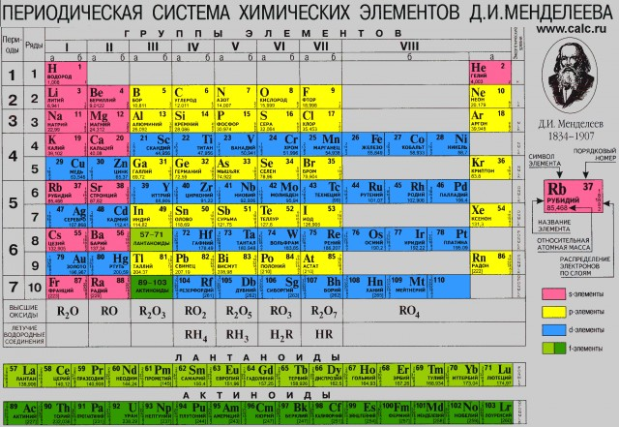
-распад
Уран Плутоний Полоний

Slide 12
-распад

Slide 13
-распад
Уран Плутоний Полоний

Slide 14
Запомни и запиши!!!
Правила смещения Ф. Содди

Slide 15

Физкультминутка!!!
Здоровье – всё, но всё без здоровья – ничто!
Сократ

Slide 16

Решение задач
1. Определите, ядро какого химического элемента образуется из углерода—14 в результате бета-распада.
2. Во что превращается полоний-209 после альфа- и двух последовательных бета-распадов?
3. Ядро изотопа висмут-211 получилось из другого ядра после альфа- и бета- распадов. Что это за ядро?

Slide 17
Самостоятельная работа
Вариант -1
Ядро полония-216 образовалось после двух последовательных альфа-распадов. Из какого ядра оно образовалось?
Вариант –2
Во что превращается уран—238 после альфа- и двух бета-распадов?

Slide 18

ДОМАШНЕЕ ЗАДАНИЕ
Выучить правила смещения при альфа- и бета-распадах
§71, ответить на вопросы
Упр.53(1,2,3 зад)

Slide 19
Итоги урока
Спасибо за активную работу на уроке!
Каково значение эпиграфа для нашего урока?
О, сколько нам открытий чудных
Готовит просвещенья дух,
И опыт, сын ошибок трудных,
И гений, парадоксов друг,
И случай, бог изобретатель.
А. С. Пушкин

Slide 20
Литература:
А.В. Перышкин, Е.М. Гутник Физика . Учеб. для 9 кл. общеобразовательных школ, 2011 И.Семке Уроки физики в 9 классе, 2004
Л.А. Кирик Физика -9. Сборник задач .-М.: Илекса, 2003
Интернет-ресурсы:
Физкультминутка(волк) http://900igr.net/datai/algebra/Umnozhenie-mnogochlena-na-odnochlen/0010-006-Fizkultminutka.jpg
Домашнее задание http://dmitrieva-t.ru/img/dmitrieva-t_ru/x_639d45a3.jpg
Таблица Менделеева http://s00.yaplakal.com/pics/pics_preview/7/7/0/2275077.jpg

